Slide 1
CHỦ ĐỀ 9: EM VỚI BẢN THÂN – CHỌN ĐÚNG NGHỀ.
( Tiết sinh hoạt lớp )
Tiết 31: CHIA SẺ KẾT QUẢ KHẢO SÁT HỨNG THÚ NGHỀ NGHIỆP CỦA HỌC SINH TRONG TRƯỜNG

Slide 2
- Chia sẻ những việc em đã làm để rèn luyện phẩm chất, năng lực của bản thân cho phù hợp với xã hội hiện nay.
- Những việc làm:
+ Tham gia các hoạt động tập thể, hoạt động trải nghiệm thực tế.
+ Hợp tác, giao tiếp với các bạn trong học tập, trong công việc.
+ Tự giác học tập, lao động ở trường, lớp, trong gia đình.

Slide 3
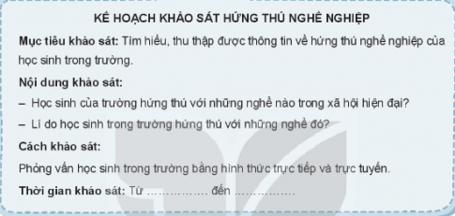

Slide 4
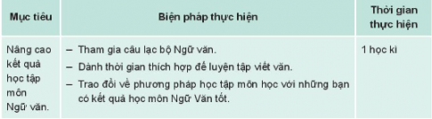

Slide 5
Đánh giá:
- Xây dựng và thực hiện được kế hoạch khảo sát hứng thú trong nghề nghiệp.
- Thể hiện được thái độ tôn trọng đối với lao động nghề nghiệp.
- Định hướng được các môn học ở Trung học phổ thông liên quan đến hướng nghiệp nghề nghiệp.

Slide 6
Kết thúc hoạt động
-GV yêu cầu HS hoàn thiện báo cáo và chia sẻ thêm về những hêu biết các nghề nghiệp qua buổi trải nghiệm.
-Chuẩn bị ND tiết sau: Chia sẻ những việc đã làm để rèn luyện sức khỏe, độ bền, tính kiên trì, sự chăm chỉ.
+ Chuẩn bị cho diễn đàn “ Nghề nào cũng đáng được tôn trọng”

